Slide 1
Informasjon til kursholdere
Alle gravide kvinner må få grunnleggende informasjon om amming for å kunne gjøre et informert valg. Ammeveiledningen må gis individuelt med utgangspunkt i den gravides kunnskap, kulturell bakgrunn og eventuelt tidligere ammeerfaring.
Fastlege og jordmor er primære ansvarspersoner i svangerskapsomsorgen. Nasjonal faglig retningslinje for svangerskapsomsorgen anbefaler at samtalen om amming bør starte ved første eller andre svangerskapskonsultasjon.
Generell informasjon om amming kan gis individuelt eller i grupper.
Ammeskole er en kunnskapsbasert presentasjon til bruk i grupper. Målet med kurset er å sikre ensartet og god informasjon om amming. Kursets innhold dekker grunnleggende informasjon som kommende foreldre bør ha om morsmelk og amming. Vi anbefaler at dere bruker kurset i sin helhet, men dersom dere lokalt gjennomgår noen av temaene på andre tidspunkt, kan dere vurdere å ha mindre fokus på disse under dette kurset. De som har testet kurset har brukt 1,5-2 timer.
Forutsetning for å holde dette kurset er at kursholder har gjennomført AmmE-læring.
Notatene til lysbildene er ment som veiledning for hva som kan gjennomgås under presentasjonen
Merk at bildene i presentasjonen ikke kan brukes fritt, da det er avtaler og rettigheter knyttet til dem
Presentasjonen skal ikke redigeres eller endres, men send gjerne innspill til ammekyndig@helsedir.no om noe bør endres
Nyeste versjon finner dere i Nasjonal faglig retningslinje for svangerskapsomsorgen. Dere finner også en lenke i AmmE-læring (svangerskap, modul 3) og på Kompetansemiljø for helsestasjons- og skolehelsetjenestens nettsider
Notes:
Dette er ment som informasjon til deg som er kursholder. Presentasjonen starter på bilde 2.
Det er videoer innebygd i denne presentasjonen som kan spilles av direkte, men du må aktivere et tillegg for å gjøre det. For å aktivere tillegget, klikk på 'Aktiver' i boksen som vises i den gule 'pop-up'-meldingen øverst når du åpner presentasjonen. Vær oppmerksom på at du må være tilkoblet internett for å spille av videoene

Slide 2
Ammeskole
For dere som venter barn

Slide 3
Program
Anbefalinger​
Morsmelk​ og amming
Forandringer i brystet​
En god ammestart og hud-mot-hud​
Melkeproduksjon og brystspreng
Tegn på sult, sugetak og ammestillinger​
Kveldsuro og samsoving​
Trivselstegn​
Morsmelkerstatning
Notes:
Denne kan vises kort, slik at deltagere vet hva som skal tas opp I løpet av den tiden som er avsatt.

Slide 4
Anbefalinger

Slide 5
Anbefalinger fra Helsedirektoratet​
Morsmelk er den beste maten for spedbarnet, og barnet kan trygt få kun morsmelk de første 6 månedene, med tilskudd av D-vitamin, dersom mor og barn trives med det.
Barn bør om mulig få morsmelk i hele første leveår og gjerne lenger dersom mor og barn trives med det.
Anbefalinger fra WHO og UNICEF
Fullamming de første 6 måneder​
Introduksjon av fast føde ved 6 måneder, sammen med fortsatt amming til 2 år eller mer
©Helsedirektoratet & Folkehelseinstituttet
Notes:
Her kan det leses opp fra bilde
Morsmelk er den naturlige og den beste maten for spedbarn. Så lenge barnet vokser og trives, og så lenge mor trives med ammingen, er det ingen grunn til å gi barnet annen mat og drikke enn morsmelk de første seks månedene. I denne perioden gir morsmelk all næring og væske barnet trenger, med unntak av D-vitamin som bør gis fra barnet er ca. en uke gammelt (Nasjonal faglig retningslinje for spedbarnsernæring Helsedirektoratet.)
Anbefalingen om fullamming de første seks månedene bygger på WHOs anbefalinger. Fordelene ved morsmelk er godt dokumentert. Verdens helseorganisasjon (WHO) anbefaler at spedbarn får morsmelk uten tillegg av annen mat eller drikke de første seks månedene og at morsmelk inngår som del av kostholdet de første to årene så lenge det passer for mor og barn (WHO. Breastfeeding: Recommendations.)
Dersom barnet ikke får morsmelk, eller trenger mer melk enn morsmelken, må det få morsmelkerstatning. Morsmelkerstatning kan gis fra fødselen av og brukes i hele første leveår.

Slide 6
Mor-barn-vennlig standard​ (MBVS)
MBVS sykehus​
MBVS Ammekyndig helsestasjon​
MBVS neonatalavdeling​
Bilde: WHO og Unicef
Notes:
Mor-barn-vennlig standard, "Ti trinn for vellykket amming " ble initiert av WHO og Unicef slik at helsetjenesten skal kunne legge til rette for amming dersom mor ønsker dette.
«Ti trinn for vellykket amming» er kunnskapsbaserte anbefalinger og disse trinnene skal være standard på Mor-barn-vennlige føde- og barselavdelinger i Norge (Enhet for amming, FHI. Ti trinn for vellykket amming.)
Vis til plakaten, og gå kort gjennom trinnene slik at de den gravide kjenner til den.
Dette er forventet av en Mor-barn vennlig føde- og barselavdeling:
Avdelingen skal følge WHO-koden for markedsføring av morsmelkerstatning og tilskuddsblandinger. Personalet skal ikke bruke produktnavn eller tillate at morsmelkerstatning eller utstyr som er merket med produsentens navn vises fram eller deles ut. Avdelingen skal ha en skriftlig ammeprosedyre som i lettfattelig form skal være tilgjengelig for både ansatte og foreldre. De skal ha en opplæringsplan om amming, slik at du kan forvente oppdatert og god veiledning fra alt personell.
Personalet skal ha tilstrekkelig og oppdatert kunnskap, kompetanse og ferdigheter for å støtte amming.
I løpet av graviditeten skal du bli informert om amming og morsmelk og hvordan du best kommer i gang med og opprettholder ammingen.
Personalet skal sørge for at du og barnet kan ha uforstyrret hud-mot-hud- kontakt rett etter fødsel. De skal støtte deg i å komme i gang med ammingen så snart som mulig etter fødselen.
Personalet skal veilede deg i hvordan du etablerer og opprettholder ammingen. Ved problemer skal du få hjelp til å løse dem og til å bli selvhjulpen.
Det nyfødte barnet skal ikke få annen næring eller væske enn morsmelk, unntatt når det er medisinsk grunn til det
Du skal ha mulighet til å ha barnet hos deg hele døgnet.
Personalet skal veilede deg i hvordan du kjenner igjen tegn på at barnet vil ammes.
Du skal veiledes om hvordan bruk av tåteflaske og smokk kan påvirke ammingen.
Hjemreise fra sykehuset skal planlegges slik at det etableres kontakt med kommunehelsetjenesten slik at du og ditt barn sikres kontinuerlig støtte og hjelp
Plakaten (link) kan skrives ut fra FHI- enhet for amming sin nettside og deles ut til deltagerne.

Slide 7
Morsmelk og amming

Slide 8
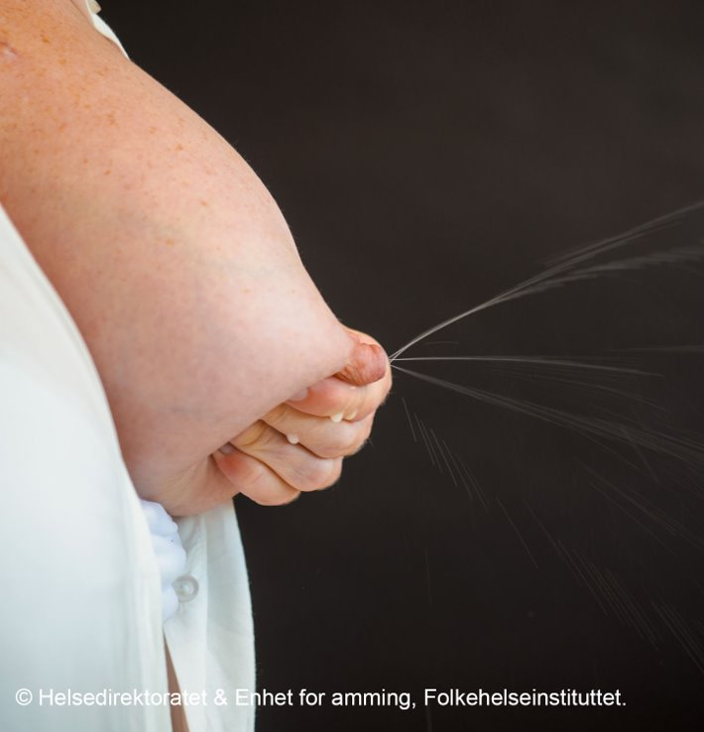
Morsmelk er den beste ernæringen for barnet ditt
Den er nøye tilpasset barnets behov og sikrer optimal vekst og utvikling​
En "levende" væske som endrer sammensetning og mengde hele tiden, tilpasset barnets behov
Notes:
Morsmelk inneholder de næringsstoffer og væske et spedbarn skal ha. Melkens sammensetning endres i løpet av måltidet, døgnet og ammeperioden for å imøtekomme barnets skiftende behov. Morsmelk utgjør den optimale ernæring for spedbarnet og gir grunnlag for best mulig vekst og utvikling.
Morsmelk er unik og perfekt tilpasset menneskebarnet, slik alle pattedyrs melk er tilpasset avkommet.
Sundhedsstyrelsen i Danmark. (2023). Amning – en håndbog for Sundhedspersonale (6. utg.).
Nasjonal faglig retningslinje for spedbarnsernæring Helsedirektoratet.
Smith, A., & Chetwynd, B. (2021). Breastfeeding and lactation: Roots and wings. I Wambach, K., & Spencer, B. (Red.), Breastfeeding and Human Lactation (6. utg., Ch. 2).

Slide 9
Fordeler for mor
Livmoren trekker seg sammen ​
Utsetter menstruasjon​
Positive helseeffekter​
Beroligende og avslappende effekt
Notes:
Amming har en umiddelbar effekt på mor rett etter fødsel. Det å få barnet til seg, liggende på brystet er med på å øke oxytocinutskillelsen og dermed hjelpe til at livmoren trekker seg sammen og blødning etter fødsel reduseres.
Hyppig amming og spesielt fullamming er assosiert med senere oppstart av menstruasjonssyklus.
(Ved spørsmål om dette kan beskytte mot ny graviditet: Tre forutsetninger må være oppfylt for at amming beskytter mot graviditet med sikkerhet som ved bruk av minipille: Barnet må være yngre enn 6 måneder, barnet må være fullammet og ammes 1-2 ganger om natten (aldri mer 6 timer mellom hver amming), og du har ikke fått tilbake menstruasjonen)
Amming er forbundet med flere positive helseeffekter for mor også senere i livet: som redusert risiko for brystkreft, eggstokkreft, diabetes type 2 og hjerte- og karsykdommer. Velfungerende amming kan bidra til å forebygge barseldepresjon, men utfordringer med amming kan bidra til å øke risikoen for barseldepresjon .
Når mor ammer skilles det ut hormoner i kroppen som gir en beroligende og avslappende effekt. Dette kan gi en god hvile og avslapning.
Victora CG et al (2016): Breastfeeding in the 21st century: epidemiology, mechanisms, and lifelong effect. The Lancet Vol 387 January 30, 2016.
Sundhedsstyrelsen i Danmark. (2023). Amning – en håndbog for Sundhedspersonale (6. utg.).
Hansen, M. N. (2017): Kap. 47: Morsmelkens sammensetning. I Brustad og Tegnander: Jordmorboka. Ansvar, funksjon og arbeidsområde. 2. utg. Cappelen Damm.

Slide 10
Fordeler for barn
Spesialtilpasset barnets behov​
Forandrer sammensetning i ammeperioden​
Positive helseeffekter​
Hudkontakt og nærheten med mor​
Notes:
Morsmelk gir næringsstoffer som barnet trenger, tilpasset barnets behov. Den endrer sammensetning ettersom barnet vokser og utvikler seg og tilpasser seg barnets behov. Den inneholder hormoner og enzymer som påvirker fysiologisk modning.
Morsmelk gir beskyttelse mot infeksjoner og inneholder komponenter som er gunstig for utvikling av immunforsvaret. Det er overbevisende dokumentasjon for at morsmelk beskytter barnet mot mage-og tarminfeksjoner, nedre luftveisinfeksjoner og akutt mellomørebetennelse i ammeperioden.
Amming ser også ut til å redusere risikoen for krybbedød.
Sannsynligvis reduserer morsmelk også risikofaktorer for hjerte- og karsykdommer senere i livet og har beskyttende effekt mot diabetes type 2. Morsmelk reduserer risikoen for overvekt hos barn og unge.
Morsmelk er gunstig for kognitiv utvikling.
Det er viktig å være klar over at morsmelkens effekter på helsen er på befolkningsnivå og ikke alltid gjelder for det enkelte barn.
Kontakten mellom mor og barn under amming øker tilknytningen og virker stressreduserende både for mor og barnet.
Sundhedsstyrelsen i Danmark (2023): Amning –en håndbog for sundhedspersonale. 6.ed. T
Helsedirektoratet (2016). Nasjonal faglig retningslinje for spedbarnsernæring [nettdokument]. Oslo: Helsedirektoratet
Webber: Ch. 10: Child Health, i Wambach and Spencer (2021): Breastfeeding and Human Lactation. 6. Utg.
Victora CG et al (2016): Breastfeeding in the 21st century: epidemiology, mechanisms, and lifelong effect. The Lancet Vol 387 January 30, 2016.

Slide 11
Forandringer i brystet i svangerskapet

Slide 12
Forandringer i brystet i svangerskapet
Kjertelvev øker fra første trimester​
Brystknoppen blir større, mer elastisk og mørkere​
Kjertler på areola blir tydeligere​
Produksjon av råmelk fra midten ​ av svangerskapet
Bilde: Ole Walter Jacobsen
Notes:
Det kreves normalt ingen spesielle forberedelser i svangerskapet med tanke på ammingen. De viktigste forberedelsene til amming gjør kroppen selv. (Oppfordre gravide med for eksempel skader, kirurgiske inngrep på bryst, piercing, svært innadvendte brystknopper, eller medikamentbruk til å snakke med jordmor for individuell oppfølging. Håndmelking av råmelk allerede i svangerskapet kan være aktuelt for noen mødre, f.eks. for mødre med diabetes. Disse mødrene må veiledes individuelt)
I graviditeten øker brystkjertelvev og fettvev avtar. Brystet oppleves tyngre. Graviditetshormonene gjør at brystknoppen blir større, mer elastisk og mørkere i fargen. Blodårene på brystet blir tydeligere og brystet blir tyngre. Montgommerys kjertler på areola kommer tydeligere frem. De vil skille ut duftstoffer som hjelper barnet til å lokalisere brystknoppen. Disse endringene har stor betydning for ammingen da den gjør det lettere for barnet å få godt tak om brystet .
Brystet produserer råmelk fra midten av svangerskapet. Dette er spesielt gunstig for de som føder prematurt.
Sundhedsstyrelsen i Danmark (2023): Amning –en håndbog for sundhedspersonale. 6.ed.

Slide 13
En god ammestart og hud-mot-hud

Slide 14
Den første kontakten
Uforstyrret hud-mot-hud kontakt umiddelbart etter fødsel ​​
Barnet har medfødt evne til å finne veien til å ta godt tak om brystet​​
Barnet er våkent og oppmerksomt de første timene etter fødsel​​
Barnet får i seg den viktige råmelken
Bilde: Marcus Shultz
Notes:
Det anbefales at den nyfødte skal ha uforstyrret hud-mot-hud kontakt med mor i minst en time etter fødselen. I denne perioden er de fleste nyfødte våkne og oppmerksomme. Den første ammingen er en direkte følge av uforstyrret hud–mot-hud kontakt som fremmer barnets medfødte reflekser. Når barnet bruker sine medfødte reflekser, får det et bedre dietak/sugetak. Selv en kort adskillelse mellom mor og barn kan forstyrre denne prosessen og påvirke ammingen. Derfor skal ikke barnet veies eller måles før det har gått 2 timer etter fødsel og barnet har diet.
Faktorer under fødsel kan påvirke den nyfødtes evnet til å ta brystet. Lange, slitsomme fødsler og medisiner kan føre til at barnet bruker lengre tid på å finne frem til brystet. Hvis mor og barn blir adskilt etter fødsel (f.eks. akutte medisinske behov) klarer barnet å starte på nytt, og søke seg frem til brystet hvis det legges hud-mot-hud.
Under første ammingen får barnet i seg den den viktige råmelken (kolostrum). Den inneholder komponenter som beskytter barnets slimhinner og tarmoverflate mot sykdomsfremkallende faktorer. Råmelk er også viktig for modningen av barnets tarm.
Sundhedsstyrelsen i Danmark (2023): Amning –en håndbog for sundhedspersonale. 6.ed.
Smith (2021): Chapter 9: Postpartum care, i Wambach and Spencer (2021): "Breastfeeding and human lactation", som referer til Widstrom et al. 2011: Newborn behaviour to locate the breast when skin-to-skin: a possible method for enabling early self-regulation

Slide 15
En god ammestart
Det første møte mellom mor og barn er viktig for en velfungerende amming
Det som skjer de første dagene har betydning for melkeproduksjonen videre
Bilde: Marcus Shultz
Notes:
En god ammestart legger altså et godt grunnlag for et vellykket ammeforløp. Det er godt dokumentert at flere får etablert en velfungerende amming og ammer lenger dersom mor og barn har uforstyrret hud-mot-hud kontakt rett etter fødsel.
Det er viktig å fortsette å ha mye hud-mot-hud kontakt og amme hyppig i dagene etter fødsel. Dette legger et godt grunnlag for en god melkeproduksjon.
Sundhedsstyrelsen i Danmark (2023): Amning –en håndbog for sundhedspersonale. 6.ed.
World Health Organization & United Nations Children's Fund (‎UNICEF)‎. (‎2018)‎. Implementation guidance: protecting, promoting and supporting breastfeeding in facilities providing maternity and newborn services: the revised baby-friendly hospital initiative. World Health Organization.

Slide 16
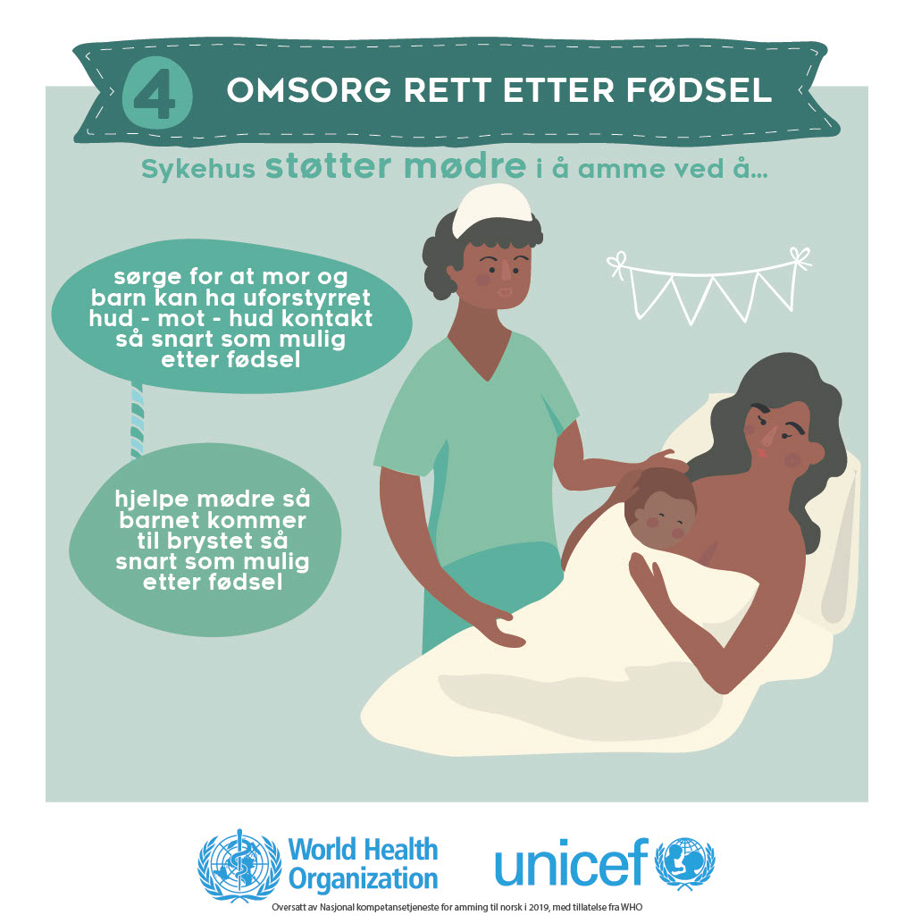
​Hud-mot-hud​
Stabiliserer barnets:​
Pust​
Temperatur​
Blodsukker​
Puls​
Mindre gråt​ og økt trygghet
Bilde: WHO og Unicef
Notes:
Hud-mot-hud etter fødsel har store fordeler, det støtter barnets omstilling til livet utenfor livmoren. Barn som ligger hud-mot-hud med mor har mer stabil temperatur, bedre blodsukker, roligere hjertefrekvens og de puster bedre. De gråter mindre og forbruker mindre energi. De føler seg trygge.

Slide 17
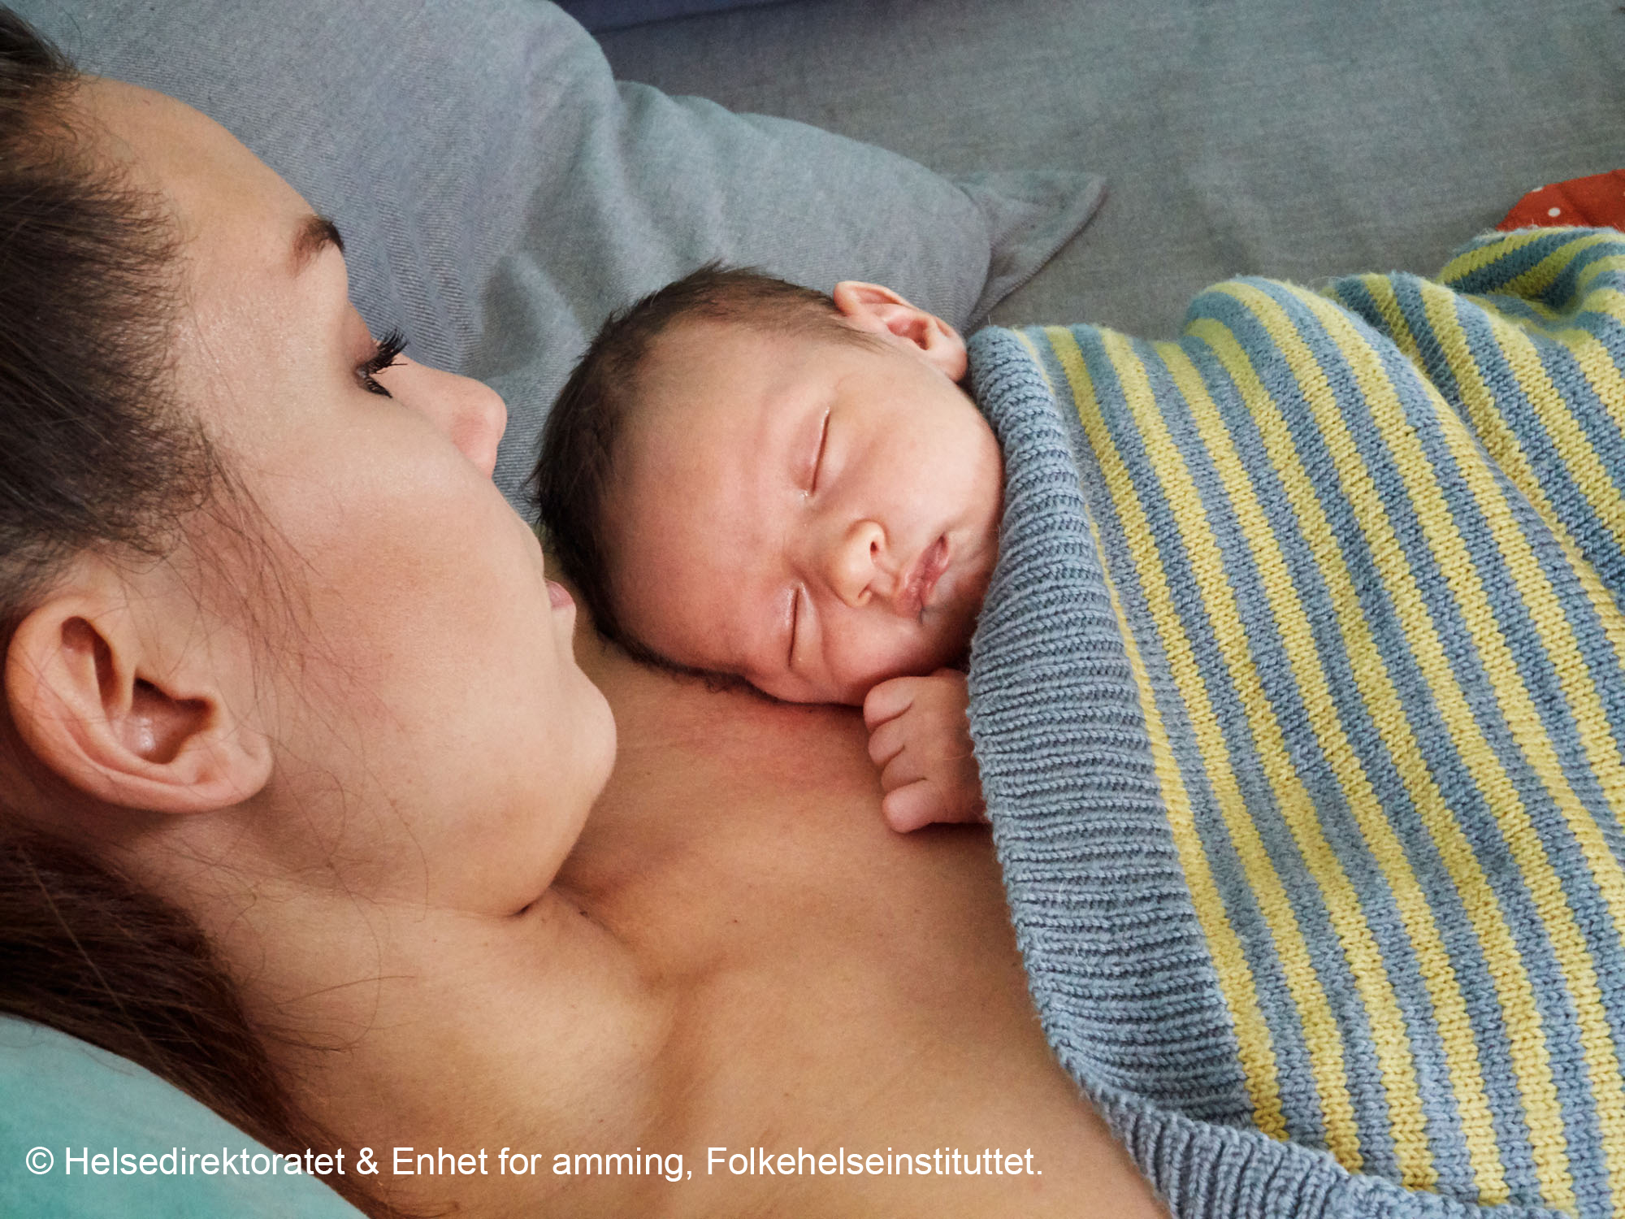
​Hud-mot-hud​
Barnet blir mer interessert i å die
Mor fanger opp tidlige tegn på sult
Hyppig til brystet​
= Stimulering av melkeproduksjon
Notes:
Når mor og barn ligger hud-mot-hud blir mor mer oppmerksom på barnets behov og barnet blir mer interessert i å ta brystet. Barnet kommer hyppigere til brystet og dette har betydning for melkeproduksjonen.
Et barn som sover mye de første døgnene vil stimuleres til å ta brystet dersom det ligger hud-mot-hud. Dersom barnet ligger i en egen vugge/seng adskilt fra mor er det større sannsynlighet for at barnet sover videre og ammes sjeldnere.
Effekten av hud-mot-hud er ikke begrenset til de første timene etter fødsel. På barselavdeling og etter at dere har kommet hjem er det en fin hvilestund for foreldre og barn å ligge hud-mot-hud. Pass på at barnet er sikret, slik at det ikke ruller av. Noen bruker et lett teppe/sjal rundt barnet og den voksnes kropp eller bruker en singlet/tubetopp til å legge barnet oppi. Pass på at ikke omsorgsperson sovner med barnet i denne stillingen.
Hud-mot-hud kontakt med partner har også positiv effekt på barnets temperatur og gråt, samtidig som det bidrar til partners følelse av tilknytning til barnet.
Moore ER et al (2016): Early skin-to-skin contact for mothers and their healthy newborn infants. The Cochrane Library
Sundhedsstyrelsen i Danmark (2023): Amning –en håndbog for sundhedspersonale. 6.ed.

Slide 18
Melkeproduksjon og brystspreng

Slide 19
Melkeproduksjon
Fra1-3 uker etter fødsel
Råmelk (kolostrum)
I graviditet og de første dagene etter fødsel
Fra 2-5 dager etter fødsel​
Moden melk
Overgangsmelk
Endrer seg i løpet av måltidet, døgnet og ammeperioden
Notes:
De første to-tre dagene får barnet råmelk. Produksjonen av denne starter allerede i svangerskapet og det produseres ny råmelk hele tiden.
Råmelk kan ha litt ulik farge, fra blank, brunlig til gul. Den er tykk og har høy konsentrasjon av næringsstoffer. Den er rik på antistoffer og legger seg som en beskyttende hinne i munnhule og tarm. Den inneholder også hormoner og vekstfaktorer som stimulerer modning av barnets tarm. Mengde råmelk som kommer de første dagene, varierer fra 10 ml til 100 ml første døgn, og dette er nok til det friske fullbårne barnet de første dagene. Fordi magesekken til barnet er liten og råmelken fordøyes raskt, trenger barnet å die ofte.
Etter 2-5 dager endrer melken seg til overgangsmelk for deretter å bli til moden melk. Brystspreng oppstår hos mange i denne perioden. Dette skyldes en kombinasjon av økt blodgjennomstrømming i brystet, hevelser i vevet og at melkeproduksjonen øker. Dette kan gi hevelser og ubehag (det kommer en video om brystspreng senere i presentasjonen).
Overgang til moden melk skjer ca 1-3 uker etter fødsel. Den modne morsmelkens innhold endrer seg i løpet av et måltid, gjennom døgnet og gjennom hele ammeperioden.
Sundhedsstyrelsen i Danmark (2023): Amning –en håndbog for sundhedspersonale. 6.ed.

Slide 20
Selvregulering
Selvregulering handler om å følge barnet og ikke klokken
Barnet skal få spise så ofte det vil
Nyfødte: spiser normalt 8-12 ganger eller mer i døgnet​​
Etterspørsel – Produksjon​​. Du lager den mengde melk ditt barn har behov for
Bilde: WHO og Unicef
Notes:
Det anbefales at friske fullbårne barn skal få spise så hyppig og lenge de ønsker. Hyppig amming når barnet er nyfødt sikrer en god melkeproduksjon.
Å legge barnet til brystet når det signaliserer sult, og la barnet die så lenge det ønsker, bidrar til at mor produserer den mengden melk barnet har behov for.
Nyfødte har liten magesekk og de fleste inntar kun ca 5-7ml per måltid det FØRSTE døgnet. Derfor må barnet ammes hyppig. Gradvis øker mors produksjon og barnet tar til seg mer melk per måltid. Økningen av melkemengde skjer raskt den første uken.
Sundhedsstyrelsen i Danmark (2023): Amning –en håndbog for sundhedspersonale. 6.ed.

Slide 21
Notes:
Helsenorge.no: Er råmelken tilstrekkelig for å mette barnet mitt?

Slide 22
Husk dette:
Brystet må stimuleres for å etablere og opprettholde melkeproduksjon​
Hvis ikke barnet kan ta brystet ​
Håndmelk​
Pump​
©Helsedirektoratet & Folkehelseinstituttet
Notes:
De første dagene etter fødsel legger grunnlaget for en god melkeproduksjon. Dersom barnet ikke får til eller kan ta brystet, er det viktig å starte med å stimulere brystet, først og fremst med å håndmelke. Å håndmelke allerede 1-2 timer etter fødsel er sterkt anbefalt å gjøre dersom barnet ikke selv tar brystet. Den melken som håndmelkes kan gis til barnet enten med skje eller kopp.
De første dagene, når det er råmelk i brystene, kommer det vanligvis små mengder. Da kan det være lurt å håndmelke istedenfor å pumpe , slik at mor får tak i hver dråpe. Pumping kan oppleves mer effektiv etter hvert når den modne melken kommer. Enten du håndmelker eller pumper, bør det gjøres minst åtte ganger i døgnet, 10-15 minutter per bryst. I mellomtiden er det viktig å få ammeveiledning slik at barnet etter hvert kan die fra brystet.
•FHI (2019): Mor-barn-vennlig standard (MBVS). Ti trinn for vellykket amming.
•Helsenorge.no: Utmelking og oppbevaring av morsmelk.

Slide 23
Notes:
Håndmelking er en teknikk som alle ammede mødre bør få opplæring i. Denne filmen viser kort hvordan, men det anbefales at mødre får opplæring individuelt på barselavdelingen før utreise.
•Helsenorge.no Hvordan håndmelker jeg?

Slide 24
Notes:
Brystspreng oppstår 2-4 dager etter fødsel. Brystene kan bli smertefulle og spente, og noen får lett feber. Det kan være vanskelig for noen barn å få et godt tak om brystet når brystene er spente. Denne filmen viser hvordan dette kan håndteres.
Helsenorge.no: Brystspreng –hva gjør jeg?

Slide 25
Tegn på sult, sugetak og ammestillinger

Slide 26
Notes:
Det er viktig at barnet blir lagt til brystet ved tidlig sulttegn. Dersom foreldre er oppmerksom og reagerer på de første signalene barnet viser, kan barnet komme hyppigere til brystet, noe som er svært viktig i etableringsfasen.
Foreldre trenger tid til å bli kjent med sitt barn, men de fleste vil raskt kjenne igjen signalene på sult. Filmen viser hvordan barnet signaliserer sult.
•Sundhedsstyrelsen i Danmark (2023): Amning –en håndbog for sundhedspersonale. 6.ed.
•Helsenorge.no: Hvordan vet jeg at barnet er sultent.

Slide 27
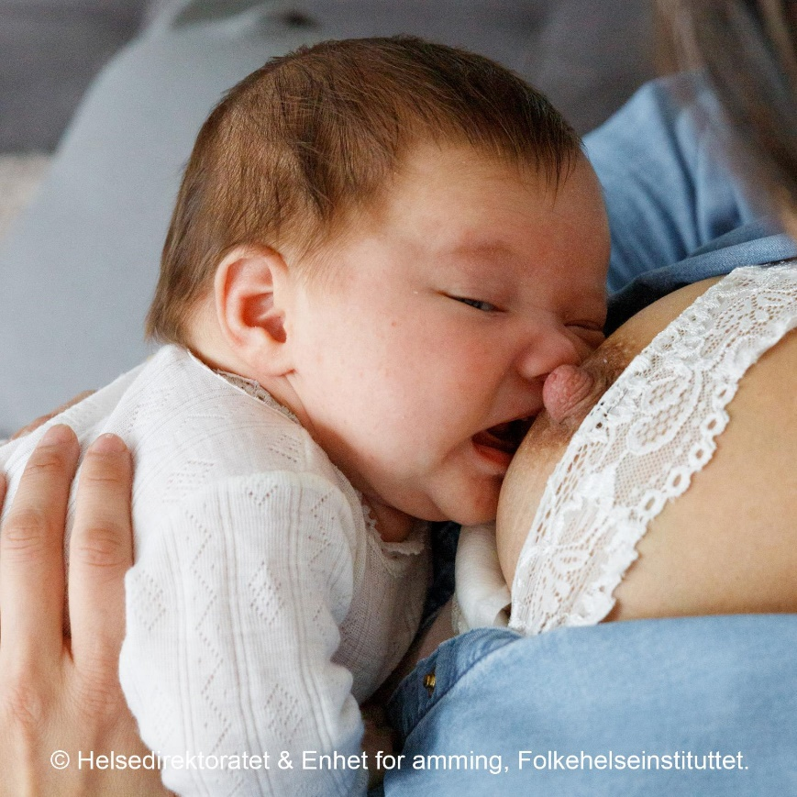
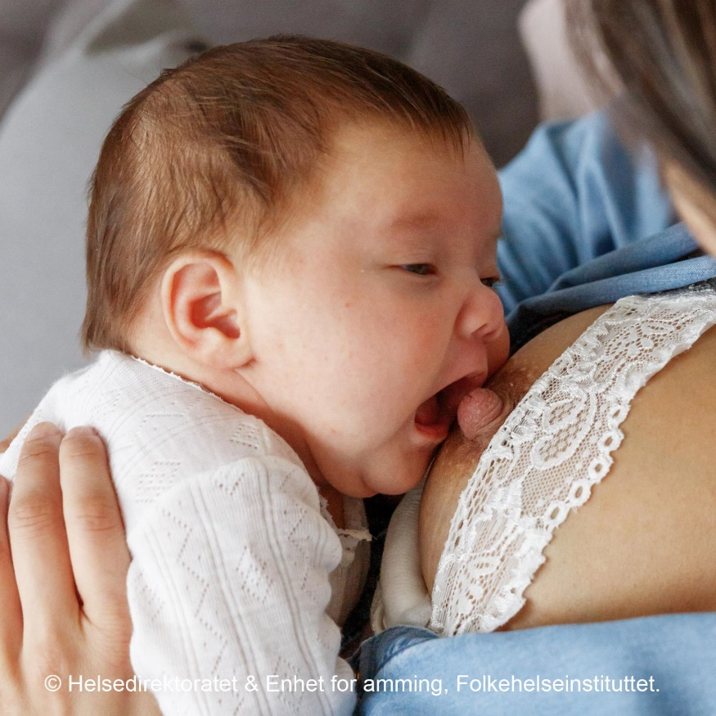
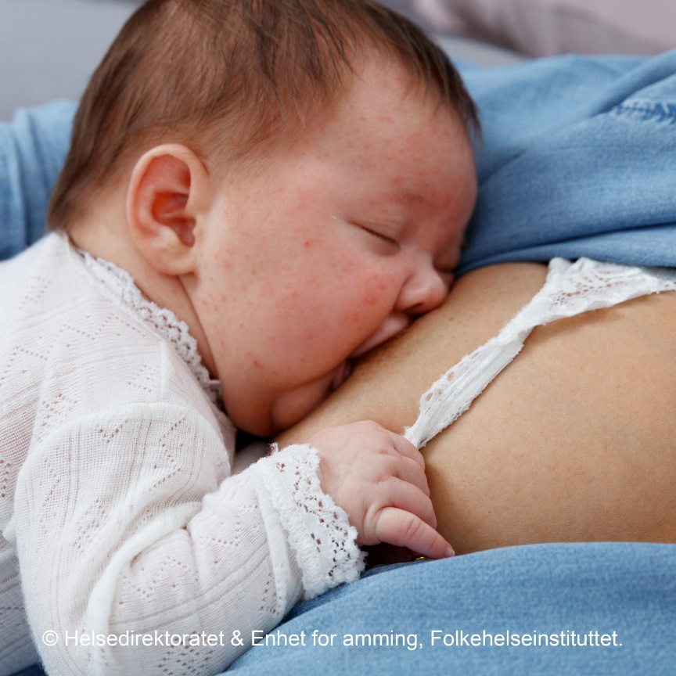
Barnets reflekser – for et godt sugetak
Notes:
Med et riktig dietak skal det ikke gjøre vondt å amme. Bildet her illustrere hvordan barnet bruker sine medfødte reflekser til å ta brystet. Det er viktig at barnet får mulighet til å søke, deretter gape, slik at det får mye brystvev i munnen (barnet dier ikke kun fra brystknopp). Dette skjer best dersom barnet kan ligge slik at nesen til barnet er i høyde med knoppen, haken tett inntil brystet, slik det vises på bildet.
Dietaket blir som regel bra dersom barnet er tett inntil mor, riktig plassert i forhold til brystet, gaper høyt og har mye bryst i munnen. Barnets hode er bøyd litt bakover, slik at nesen er fri. Haken har god kontakt med brystet. Samtidig som hodet bøyes lett bakover, gaper barnet stort slik at det får mye bryst i munnen. Brystknoppen treffer da langt bak i barnets gane, som utløser sugerefleks og det lages et vakuum. Med riktig dietak skjer det melkeoverføring.
•Helsenorge.no: Ammeteknikk.

Slide 28
Notes:
Denne filmen viser hvordan barnet får et godt sugetak.
•Helsenorge.no: Hvordan får barnet godt sugetak.

Slide 29
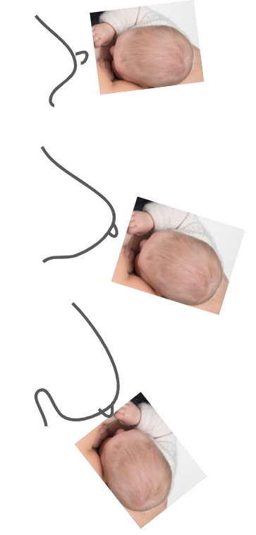
Ammestillinger
Størrelse og form på brystene har betydning for hvilke ammestillinger som vil fungere best for den enkelte.
Bruk en stilling som passer dine bryst best og plasser barnet der brystknoppen naturlig faller.
Dette kan du få hjelp til.
Notes:
De første månedene etter fødsel bruker mor mange timer på amming. Det er viktig å finne ammestillinger som passer hvert mor og barn par
Størrelse og form på brystene vil innvirke på hvilke ammestillinger som fungerer best. Tenk også på plassering av barnet. Noen har brystknopper som peker opp eller rett fram, andre har brystknopper som peker nedover. Plasser barnet der brystknoppen naturlig faller, da unngår man at det blir drag i brystvevet. (gjelder spesielt for tyngre bryst, der kan tyngdekraften gjøre at barnet mister tak om det er plassert feil)
Mødre kan be om hjelp til å prøve ut flere ammestillinger.
•Sundhedsstyrelsen i Danmark (2023): Amning –en håndbog for sundhedspersonale. 6.ed.

Slide 30
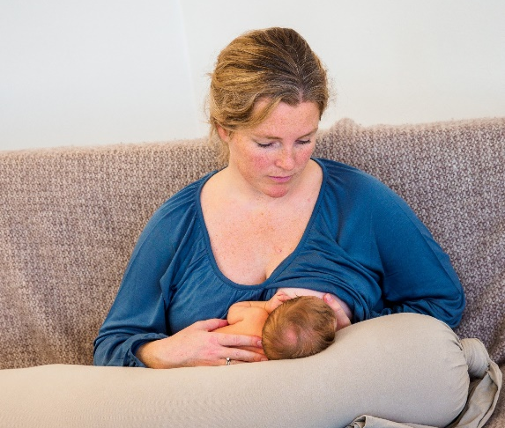
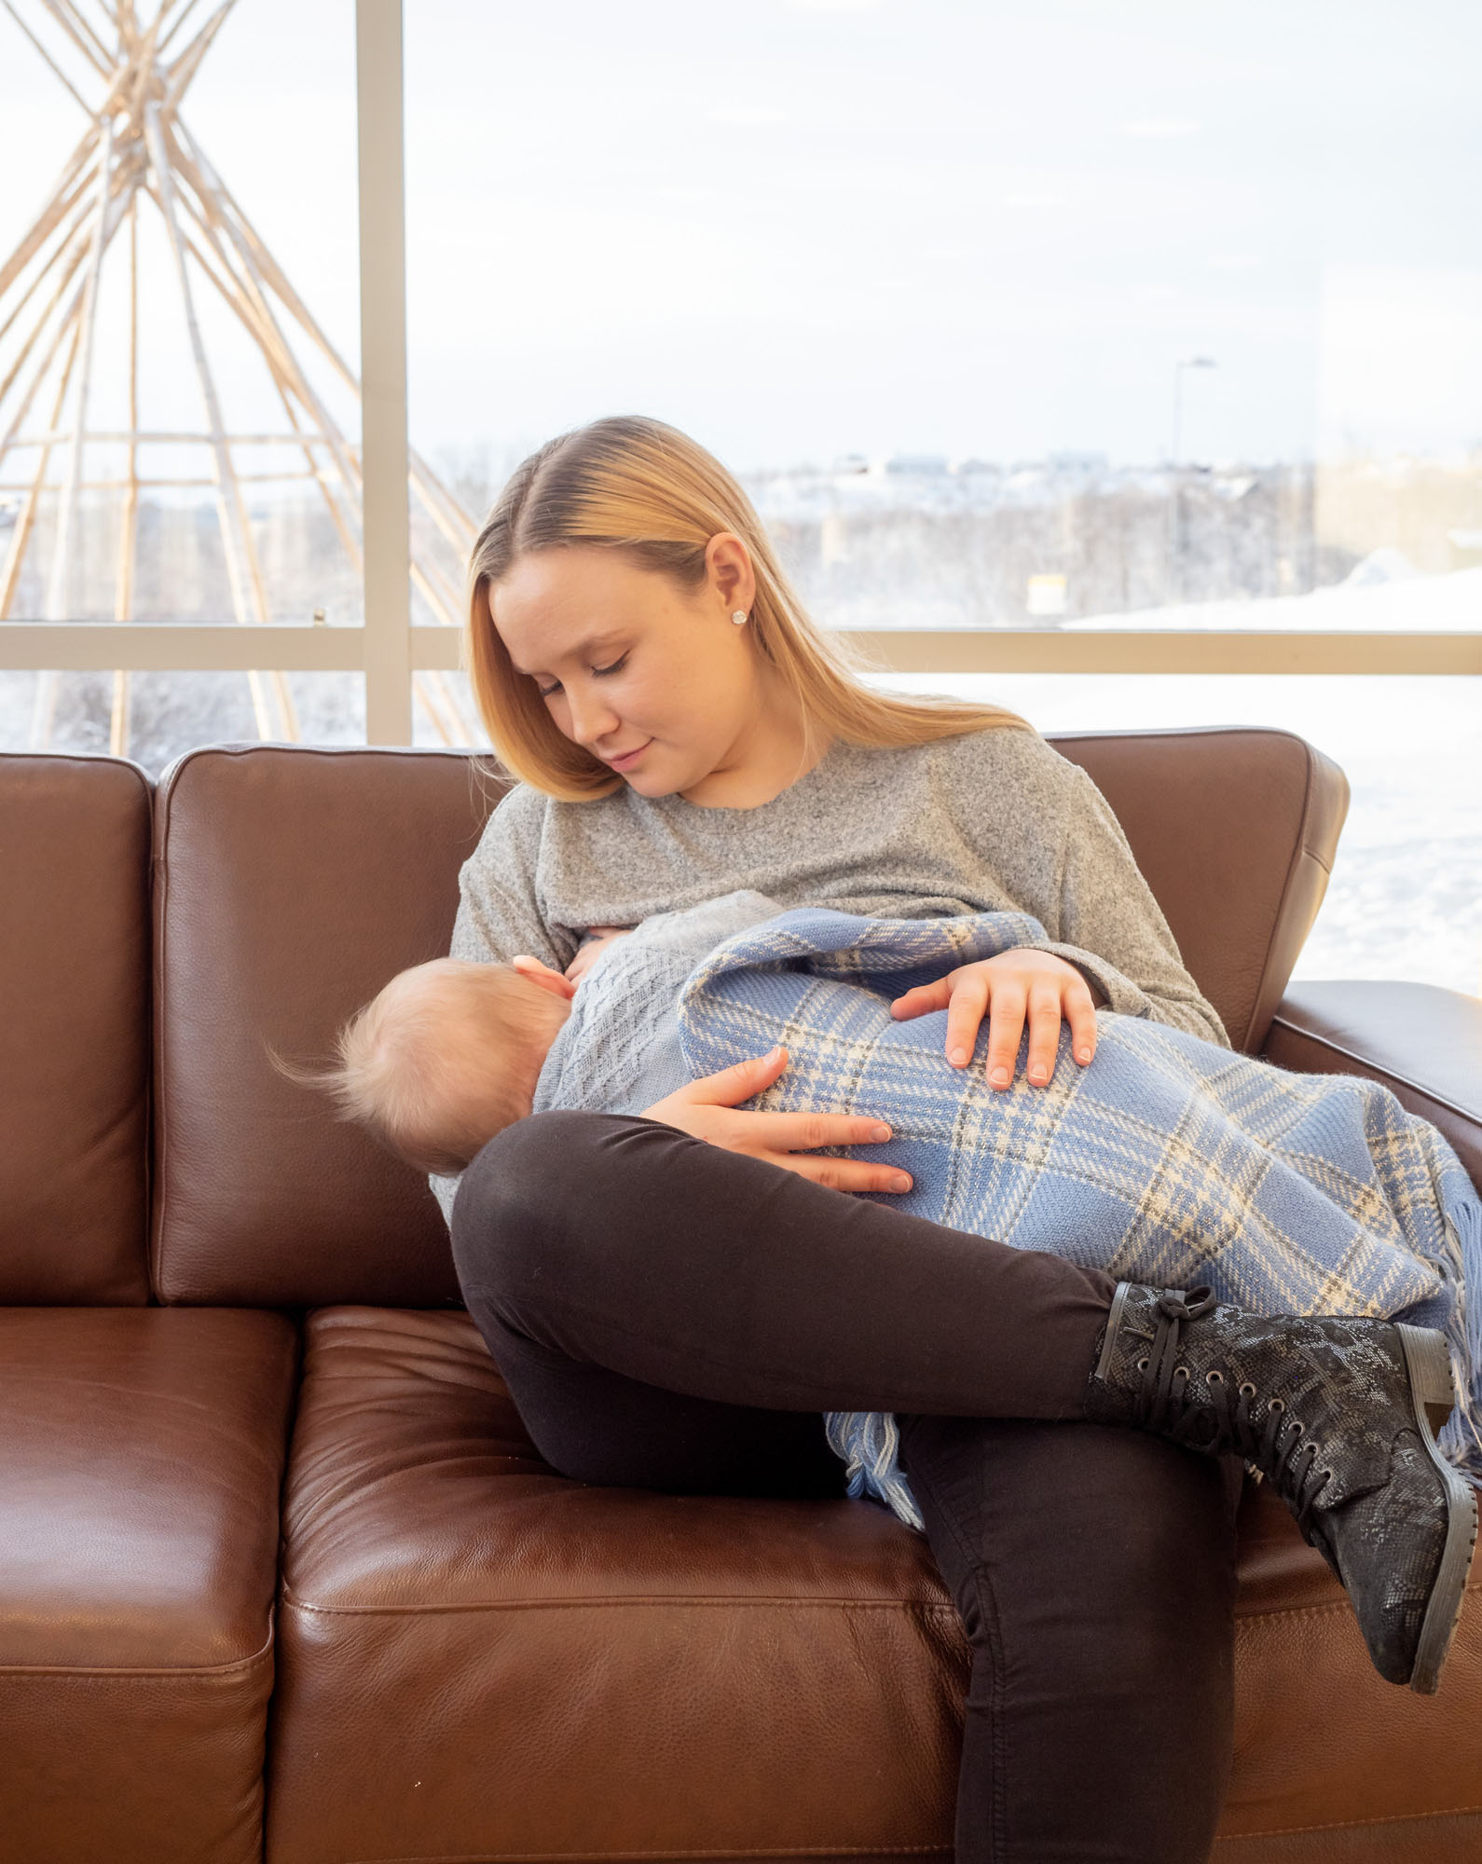
Ammestillinger
©Helsedirektoratet & Folkehelseinstituttet
©Helsedirektoratet & Folkehelseinstituttet
©Helsedirektoratet & Folkehelseinstituttet
©Helsedirektoratet & Folkehelseinstituttet
©Helsedirektoratet & Folkehelseinstituttet
Notes:
Her er eksempler på noen ammestillinger

Slide 31
Notes:
Ulike stillinger passer i ulike situasjoner. Mødre må få veiledning for å finne ut av hvilke stillinger som passer for henne og hennes barn. En stilling som ofte fungerer fint for mange er tilbakelent ammestilling. Forsking tyder på at denne stillingen fremmer barnets reflekser og kan i noen tilfeller løse ammeutfordringer. Dette er en avslappende stilling for mor og barn.
•Helsenorge.no Tilbakelent ammestilling – hvordan?

Slide 32
Video om ammestillinger
Notes:
Valgfritt om denne videoen vises eller om du vil kun vise neste slide som er bilder av de videoene som finnes.
•Helsenorge.no Hvordan skal jeg holde barnet når jeg ammer?

Slide 33
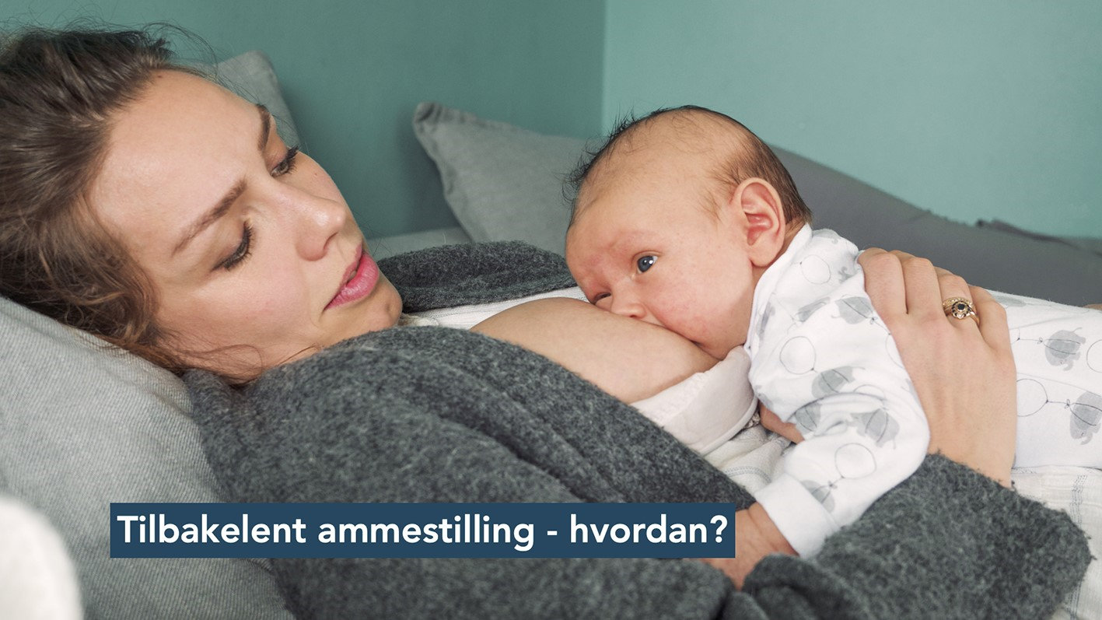
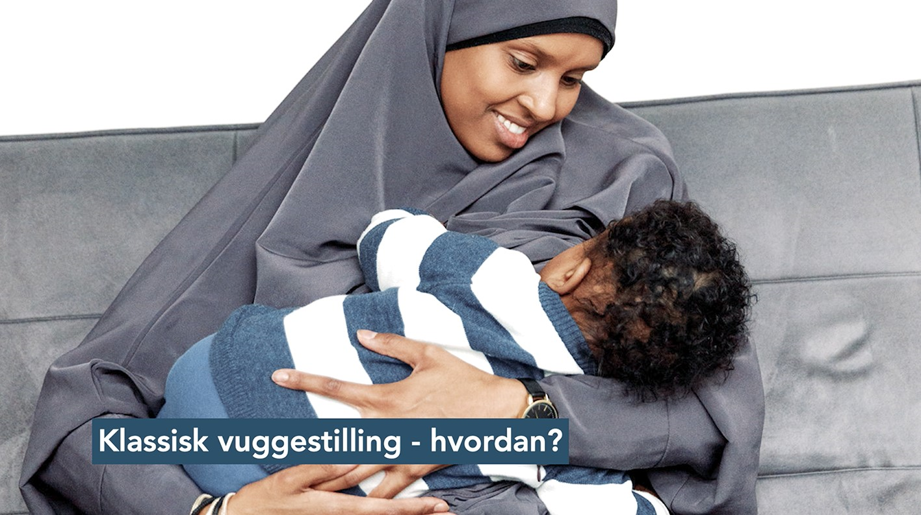
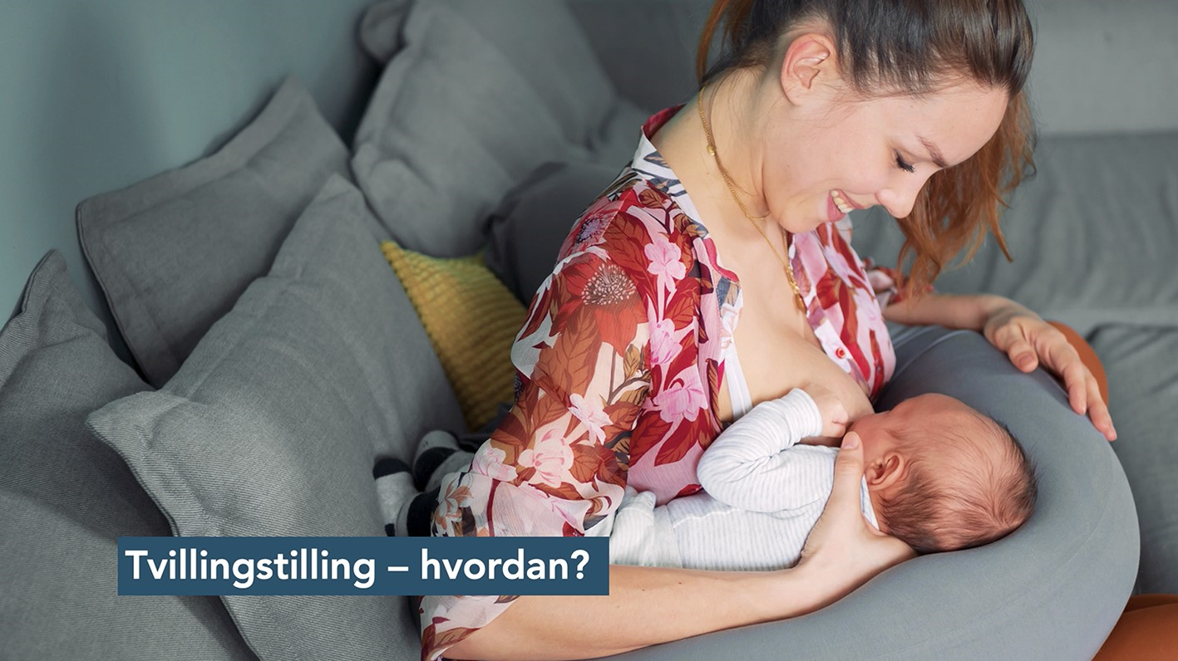
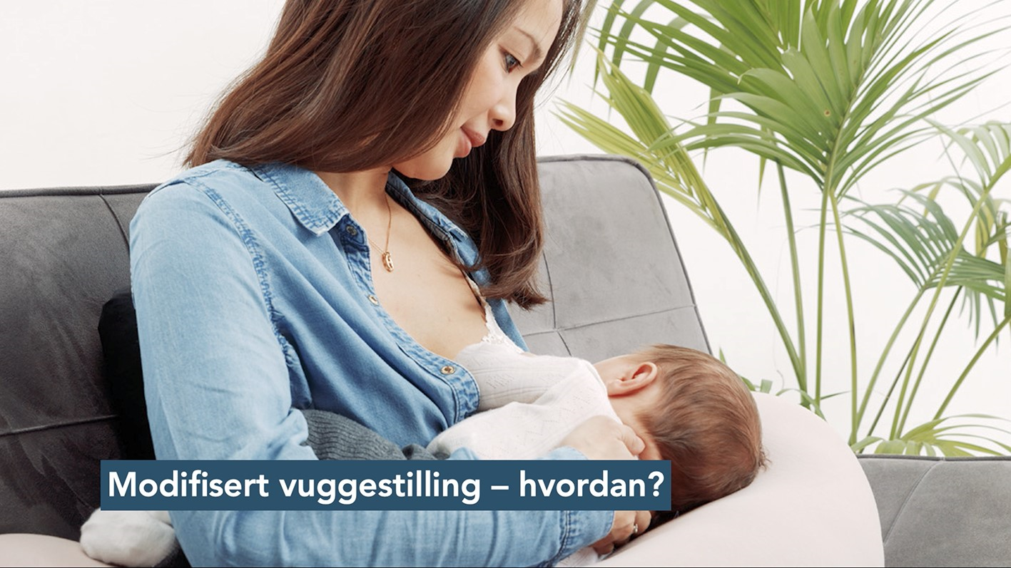
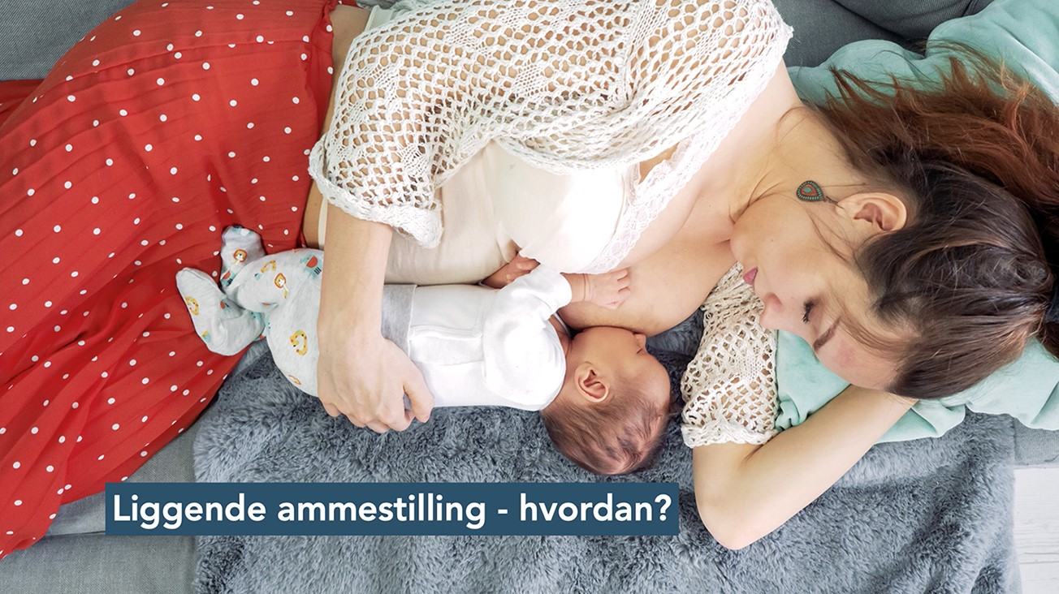
Flere videoer om ammestillinger
Notes:
Dette bildet kan hoppes over dersom video på slide over vises (samme informasjon)

Slide 34
Støtte fra partner!
Amming er lagarbeid!
©Helsedirektoratet & Folkehelseinstituttet
Notes:
Partner er viktig. Forskning viser at partners støtte har stor betydning for ammeforløpet. Snakk med hverandre om ønsker og forventninger.
•Sundhedsstyrelsen i Danmark (2023): Amning –en håndbog for sundhedspersonale. 6.ed.

Slide 35
Kveldsuro og samsoving

Slide 36
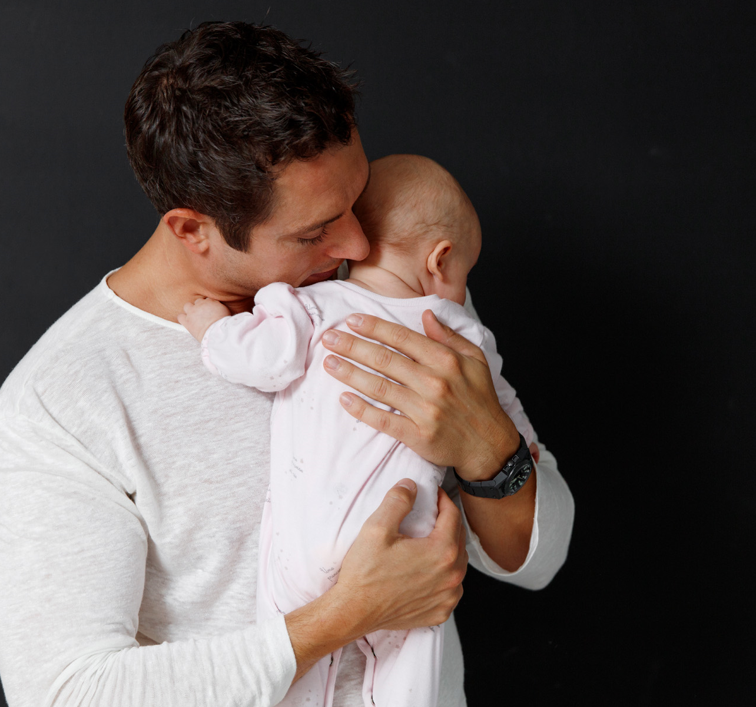
Kveldsuro: vanlig hos nyfødte
Biologiske og evolusjonsmessige fordeler ved å våkne på kveld og natt
Melken har litt høyere fettinnhold på kveld
Barnet "fordøyer" sanseinntrykk
Tiltak
Gi mye nærhet og praktiser hud-mot-hud kontakt
©Helsedirektoratet & Folkehelseinstituttet
Notes:
Nyfødte oppleves ofte som urolige på kveldstid. Barnet signaliserer at det vil ligge til brystet store deler av kvelden. Dette misoppfattes ofte som at mor har lite melk. Denne adferden er likevel normal, og vi tror dette er biologiens/evolusjonens måte å sikre barnet mye kontakt/mat/trygghet.
Det kan se ut til at kveldsmelken har litt høyere fettinnhold, som er gunstig for barnet.
Urolighet kan også skyldes at babyen bearbeider sanseinntrykk fra dagen som har vært, og er sliten og trøtt. Babyer har en begrenset evne til å roe seg selv. Jo mer oppkavet babyen er, desto mer vil den søke hjelp fra foreldrene.
Tips gjerne om Ammehjelpens artikkel om kveldsuro: Urolig baby om kvelden? - Ammehjelpen
•Basis (u.å): Brains, biology and sleep. Vulnerable human babies and their large brains. Hentet 30.05.23. Tilgjengelig fra Brains, Biology and Sleep – BASIS (basisonline.org.uk)
•Sundhedsstyrelsen i Danmark (2023): Amning –en håndbog for sundhedspersonale. 6.ed. Tilgjengelig fra Amning – en håndbog for sundhedspersonale (sst.dk)

Slide 37
Trygg samsoving
Landsforeningen uventet barnedød (LUB)
Notes:
Amming ser ut til å redusere risikoen for krybbedød. Det er anbefalt at barnet den første tiden sover på samme rom som barnet. Å sove sammen med barnet kan enten gjøres ved at barnets seng er trukket helt inntil mor eller ved at barnet ligger ved siden av mor (som på bildet)
Fordeler ved å sove sammen med barnet er at det er enklere å amme barnet om natten, det er lettere å passe på barnet, nærhet til foreldre gjør barnet tryggere og foreldre sover mer. Det å sove sammen med barnet er assosiert med hyppigere nattamminger, dette er positivt fordi det sikrer melkeproduksjonen og dermed bidrar til en lengre ammeperiode.
Det er gjort observasjonsstudier av mødre som sover med sine spedbarn. De legger seg på siden, lager et beskyttende rede for barnet og sjekker ofte, selv i søvne, at barnets hode ikke er tildekket.
•Marinelli KA, Ball HL, McKenna JJ, Blair PS. An Integrated Analysis of Maternal-Infant Sleep, Breastfeeding, and Sudden Infant Death Syndrome Research Supporting a Balanced Discourse. J Hum Lact. 2019 Aug;35(3):510-520. doi: 10.1177/0890334419851797. Epub 2019 Jun 11. PMID: 31184521
•Landsforeningen uventet barndedød (2014): Sørg for forsvarlig samsoving. Oppdatert 27.05.22. Hentet 23.05.23. Tilgjengelig fra Sørg for forsvarlig samsoving - Landsforeningen uventet barnedød (LUB) 2014??????????
•Wambach and Spencer (2021): Breastfeeding and Human Lactation. 6. Utg.

Slide 38
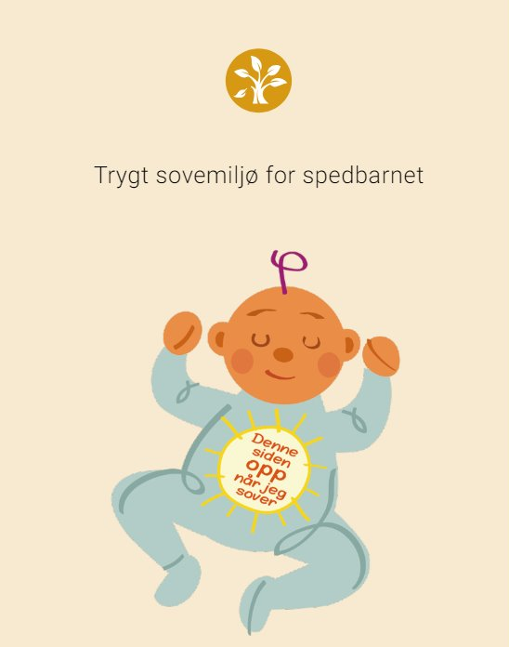
Jeg kan sove sammen med foreldrene mine dersom:
Dere ikke røyker eller bruker andre nikotinprodukter
Dere ikke er syke eller påvirket av alkohol, andre rusmidler eller sløvende medikamenter
Sengen er bred og madrassen fast slik at jeg får god plass, ikke kan trille ut eller falle ned i en sprekk
Jeg ikke er født for tidlig
Jeg har egen liten og lett barnedyne
Dere unngår samsoving i sofa og lenestol
Notes:
Det finnes både en video om samsoving og en brosjyre som kan lastes ned.
Gå gjennom punktene på sliden.
Husk å påpeke budskapet til barnet på bildet «denne siden opp»!
Spedbarnet må aldri sove i mageleie på noens bryst mens den voksne sover. Den økte risikoen for krybbedød som oppstår når spedbarn sover på magen, gjelder også i denne situasjonen.

Slide 39
Trivselstegn

Slide 40
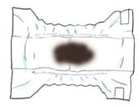
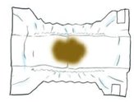
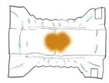
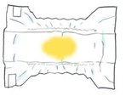
Trivselstegn
Bæsjebleier
Tissebleier
"Fornøyd" mellom måltid
Rolige amme-måltider
Etterspør mat hyppig (minst 8-12 ganger pr døgn)
Notes:
Over tid er vektøkning er det sikreste tegnet på at barnet tar til seg nok melk. Det kan være vanskelig å vite om nyfødte får i seg nok melk de første dagene. Barnets avføring er en god, tidlig indikator på om barnet får i seg tilstrekkelig med mat. Den første avføringen som kommer kalles mekonium. Den er svart i fargen, tykk og klissete. I løpet av de første dagene endrer fargen på avføringen seg til mer grønt/brunlig. For barn som får i seg godt med melk er avføringen sennepsgul på dag 5.
De første dagene etter fødsel skal barnet ha minst 2-3 våte bleier. Dette øker daglig. På dag 5 forventes det minst 5-6 tunge våte bleier.
Andre gode tegn er at barnet er interessert i spise minst 8-12 ganger i døgnet og virker tilfreds etter måltid.
Sundhedsstyrelsen i Danmark (2023): Amning –en håndbog for sundhedspersonale. 6.ed.
FHI (2021): Hvordan kan jeg vurdere om ammingen er kommet godt i gang og barnet får nok melk? Ammesjekkliste for mødre.

Slide 41
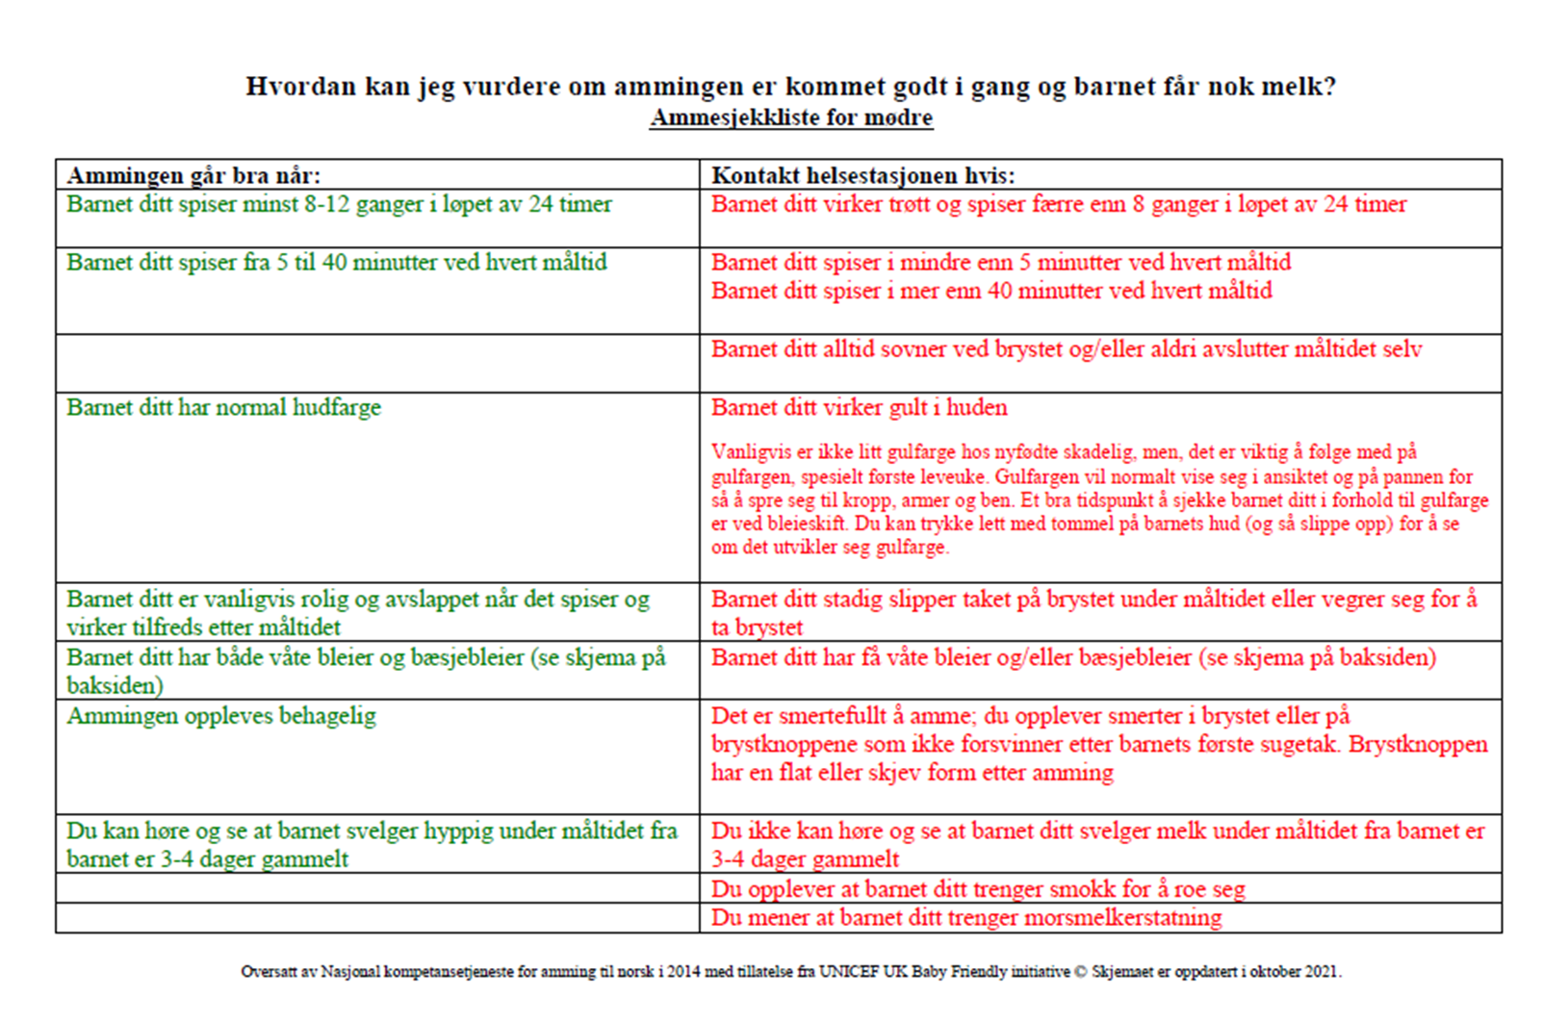
Notes:
Dette skjema kan printes og deles ut, eller de kan ta bilde av QR koden å få den digitalt.
https://www.fhi.no/contentassets/520b19ca5e6c4e1d8fd99f1399e52d9c/skjema-gar-ammingen-bra_modre.pdf

Slide 42
Morsmelkerstatning

Slide 43
Morsmelkerstatning (MME)
Morsmelkerstatning (MME) brukes som alternativ til morsmelk hvis mor ikke ønsker eller ikke kan amme.
Ved ønske om amming, brukes MME kun når det er medisinske grunner for det.
Hvorfor unngå MME ved ammeønske:
Forstyrrer den normale ammestarten
Gir barnet en metthetsfølelse, noe som kan føre til lengre perioder mellom mating
Delamming anbefales som et alternativ når fullamming ikke er mulig
Studier indikerer at bruk av MME ikke forbedrer søvnkvaliteten verken for mor eller barn
Notes:
Det kan være flere grunner til at en mor ikke ønsker eller kan amme. Da kan barnet få morsmelkerstatning (MME). MME er som regel laget av kumelk.
Dersom mor har ammeønske bør MME ikke gis uten at det er medisinske grunner til det. Det skal lite til før magen til en nyfødt baby blir fylt opp slik at barnet blir mett. Et barn som får MME, ber derfor om brystet sjeldnere og melkeproduksjonen blir dårlig stimulert. Derfor er dette et eget punkt i Mor-barn vennlig standard.
Mødre kan få velmenende råd om at det vil bedre nattesøvnen å gi barnet en flaske med MME før leggetid. Studier gjort viser litt færre oppvåkninger hos barn som har fått MME, men ingen forskjell i total søvnlengde. Ammende mødre får totalt sett like mye søvn, eller mer, sammenlignet med mødre som gir MME.
Husk også at nyfødte av biologiske grunner skal våkne lett!
Det kan være mange grunner til at mor ikke kan fullamme. All morsmelk som gis, er verdifull for barnet. Mange studier viser at delamming også har helseeffekter.
•FHI (2019): Mor-barn-vennlig standard (MBV). Ti trinn for vellykket amming (revidert 2018). Tilgjengelig fra 2019-10-02-ti-trinn-for-vellykket-amming---lang.pdf (fhi.no)
•Sundhedsstyrelsen i Danmark (2023): Amning –en håndbog for sundhedspersonale. 6.ed. Tilgjengelig fra Amning – en håndbog for sundhedspersonale (sst.dk)
•Basis (u.å): Sleep and feeding method. What is the relationship between sleep and the type of milk fed to babies? Hentet 30.05.23. Tilgjengelig fra Brains, Biology and Sleep – BASIS (basisonline.org.u

Slide 44
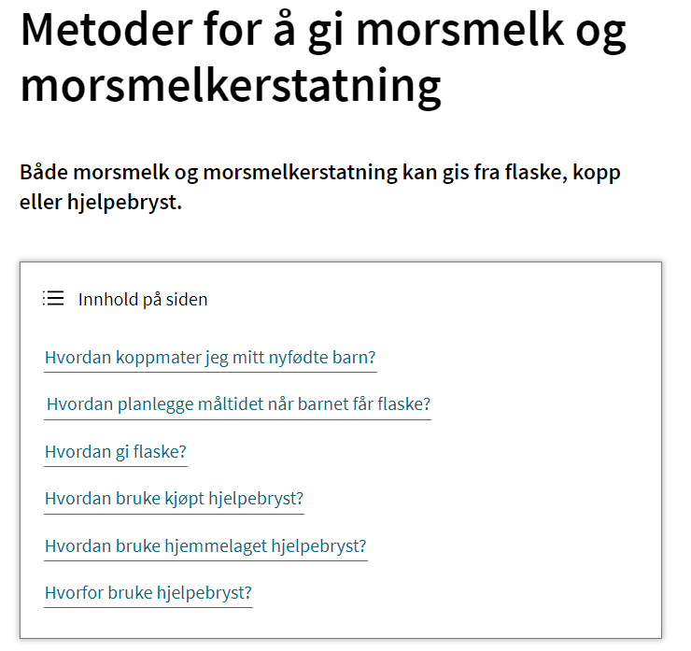
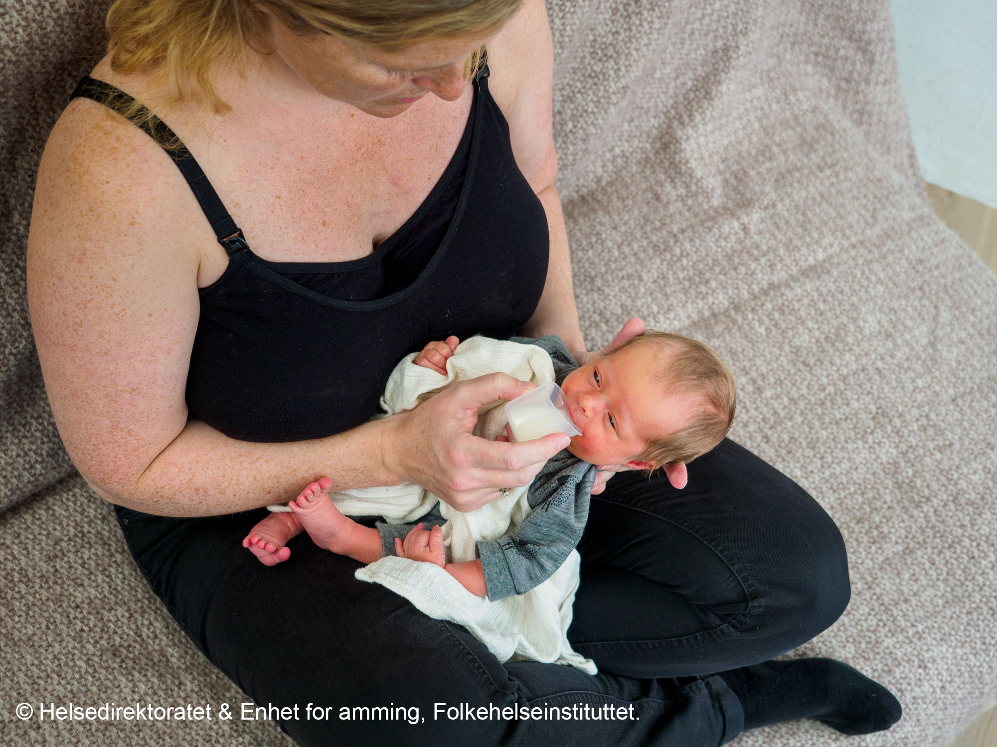
Helsenorge.no
Notes:
Dersom barnet ikke får morsmelk direkte fra brystet, eller at det får MME, finnes det alternative matemetoder. Små mengder melk kan fint gis med kopp eller skje, større mengder gjerne med hjelpebryst eller flaske.
På helsenorge.no finnes det mye informasjon om tilberedning av morsmelkerstatning, og flere filmer som viser ulike matemetoder.

Slide 45
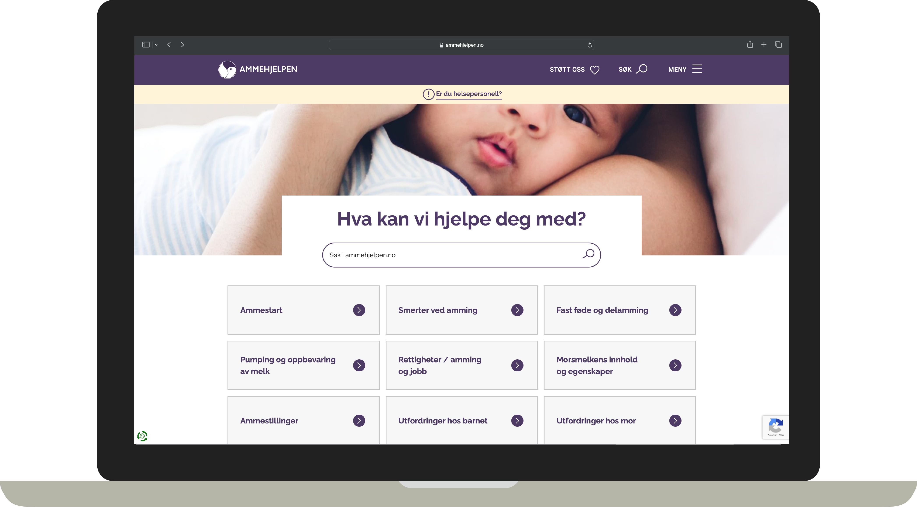
Nyttige nettsteder
helsenorge.no/spedbarnsmat
ammehjelpen.no
tryggmammamedisin.no
Notes:
Tips mødre om hvor de finner mer informasjon om amming. Som et minimum: Helsenorge.no, Tryggmammamedisin.no og Ammehjelpen.no
https://ammehjelpen.no/
https://tryggmammamedisin.no/
https://www.helsenorge.no/spedbarn/spedbarnsmat-og-amming/

Slide 46
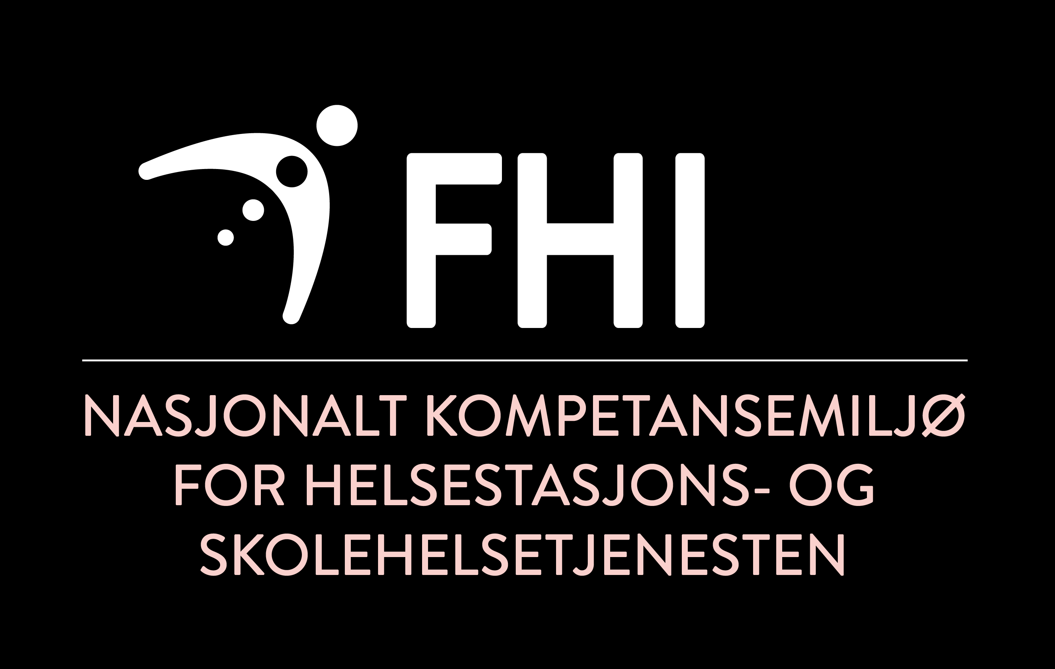
Kurset er laget i forbindelse med opprettelse av Nasjonalt kompetansemiljø for helsestasjons- og skolehelsetjenesten, FHI, i 2023.​
Kurset er utarbeidet av tidligere Enhet for amming, FHI i samarbeid med Helsedirektoratet og jordmor Lisbet Mulder Pettersen ved Nesoddtangen helsestasjon. Kurset er pilotert ved helsestasjonene i Bodø og Hammerfest kommune.
Helsedirektoratet har ansvar for faglig vedlikehold.

Slide 47
Referanser

Slide 48
Referanseliste
Folkehelseinstituttet. (2022, 05.07.22). Mor-barn-vennlig sykehus. Hentet fra: https://www.fhi.no/ml/amming-og-morsmelk/mor-barn-vennlig-standard/mor-barn-vennlig-sykehus/
Hansen, M. N. (2017b). Morsmelkens sammensetning. I A. Brunstad & E. Tegnander (Red.), Jordmorboka: ansvar, funksjon og arbeidsområde (s. A). Oslo, Cappelen Damm akademisk.
Helsedirektoratet. (2016, 08. juli 2021). Nasjonal faglig retningslinje for spedbarnsernæring. Hentet 12. oktober 2021, fra https://www.helsedirektoratet.no/retningslinjer/spedbarnsernaering
Landsforeningen for uventet barnedød. (2022). Sørg for forsvarlig samsoving. Hentet fra: https://lub.no/om-barnedod/krybbedod/forebygging-av-krybbedod/la-barnet-sove-i-egen-seng/sorg-for-forsvarlig-samsoving
Marinelli, K. A., et al. (2019). An Integrated Analysis of Maternal-Infant Sleep, Breastfeeding, and Sudden Infant Death Syndrome Research Supporting a Balanced Discourse. J Hum Lact, 35(3), 510-520. https://pubmed.ncbi.nlm.nih.gov/31184521/
Moore, E. R., et al. (2016). Early skin-to-skin contact for mothers and their healthy newborn nfants. Cochrane Database of Systematic Reviews. https://doi.org//10.1002/14651858.CD003519.pub4
Sundhedsstyrelsen. (2021). Amning – en håndbog for sundhedspersonal. Danmark: Sundhedsstyrelsen. Hentet fra https://www.sst.dk/-/media/Udgivelser/2018/Amning-h%C3%A5ndbog-for-sundhedspersonale.ashx
Victora, C., et al. (2016). Breastfeeding in the 21st century: Epidemiology, mechanisms, and lifelong effect. The Lancet, 387, 475-490. https://pubmed.ncbi.nlm.nih.gov/26869575/
Wambach, K., & Spencer, B. (2021). Breastfeeding and human lactation. Burlington, Massachusetts: Jones & Bartlett Learning.
World Health Organization. (2024). Breastfeeding - recommendations. Hentet fra https://www.who.int/health-topics/breastfeeding#tab=tab_2
World Health Organization & United Nations Children's Fund. (2018). Implementation guidance: protecting, promoting and supporting breastfeeding in facilities providing maternity and newborn services: the revised baby-friendly hospital initiative. Geneva: World Health Organization. https://apps.who.int/iris/handle/10665/272943
Notes:
Flere av referansene ligger også i notatene.

